Slide 1

주간업무
2020년도 12월 1주차
11월30일 ~ 12월04일
기업 홈페이지 제작
PPT 제작
기간 : 11/11 ~ 12/04
기간 : 11/11 ~ 12/04
세부일정
세부일정
기업 홈페이지 디자인 시안 제작
기업 홈페이지 디자인 시안 선출
기업 홈페이지 디테일 요소 제작
기업 홈페이지 퍼블리싱 작업 시작
기업 홈페이지 1차 수정
기업 홈페이지 2차 수정
PPT 메인 레이아웃 시안 제작
PPT 메인 레이아웃 시안 선출
PPT 디테일 요소 제작
PPT 디테일 요소 선출
PPT 1차 수정
PPT 2차 수정
PPT 시안 결정 및 최종 완성

Slide 2
주간업무
2020년도 12월 1주차
11월30일 ~ 12월04일
기업 홈페이지 동영상 제작
기타 업무
기간 : 11/11 ~ 12/04
기간 : 11/11 ~ 12/04
세부일정
세부일정
4대 주요 사업분야 관련 동영상 시안 제작
영상 스토리텔링 및 스토리보드 제작
영상 요소 제작
영상 제작 및 1차 랜더링
영상 1차 수정
영상 추가사항 제작 및 2차 랜더링
영상 2차 수정
계약서 메인 프레임 제작
11월27일 주간발표 자료 내용 정리
스토리 보드 자료 엑셀화(연간, 월간)
주요 사업 4가지 내용정리

Slide 3
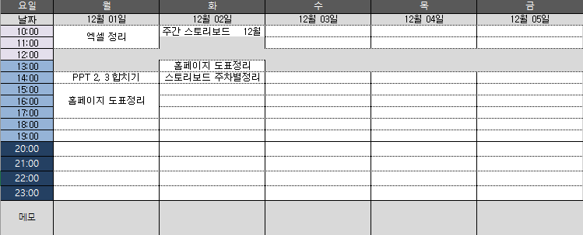
주간업무
2020년도 12월 1주차
11월30일 ~ 12월04일

Slide 4
주간업무
2020년도 12월 2주차
12월07일 ~ 12월11일
컨텐츠 홈페이지 화면 정의
홈페이지용 영상 추가제작
기간 : 11/11 ~ 12/20
기간 : 12/01 ~ 12/31
세부일정
세부일정
기업 홈페이지 디자인 시안 제작
기업 홈페이지 디자인 시안 선출
기업 홈페이지 디테일 요소 제작
기업 홈페이지 퍼블리싱 작업 시작
기업 홈페이지 1차 수정
기업 홈페이지 2차 수정
PPT 메인 레이아웃 시안 제작
PPT 메인 레이아웃 시안 선출
PPT 디테일 요소 제작
PPT 디테일 요소 선출
PPT 1차 수정
PPT 2차 수정
PPT 시안 결정 및 최종 완성

Slide 5
주간업무
2020년도 12월 2주차
12월07일 ~ 12월11일
업무 타이틀
업무 타이틀
기간 : 기간 : 기간을 입력하세요
기간 : 기간을 입력하세요
세부일정
세부일정
내용을 입력하세요
내용을 입력하세요

